Slide 1
ООП. Полиморфизм.

Slide 2

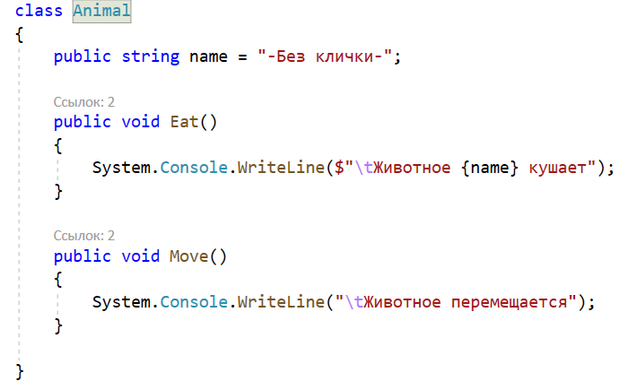

Slide 3


Slide 4
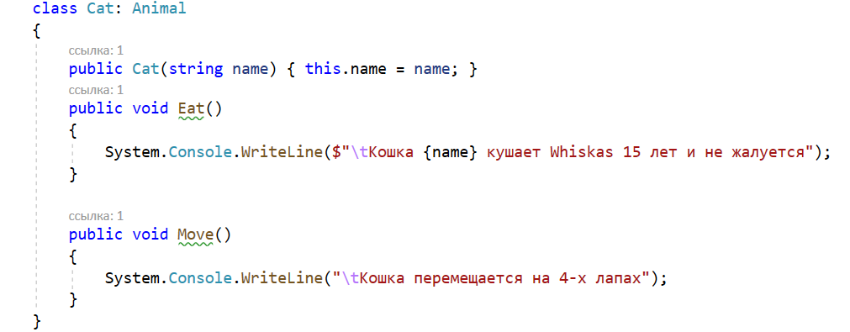

Slide 5
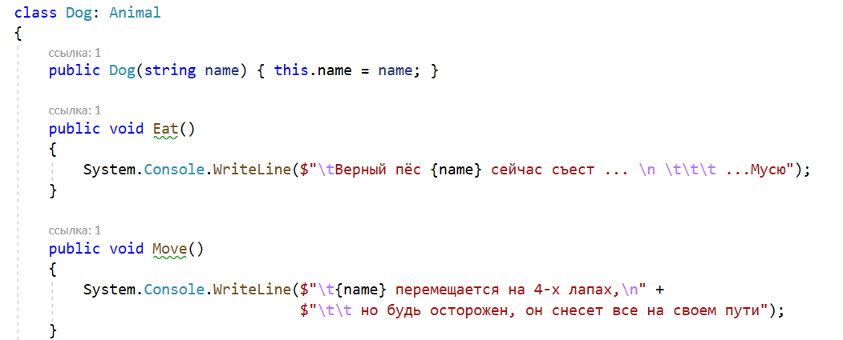

Slide 6
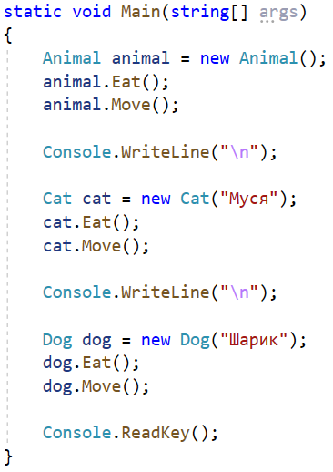
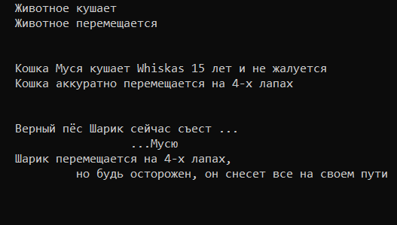

Slide 7
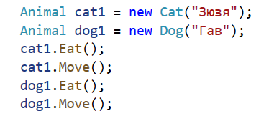
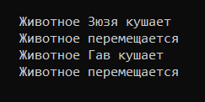

Slide 8
Виртуальные члены класса
virtual
Те методы и свойства, которые мы хотим сделать доступными для переопределения, в базовом классе помечается модификатором virtual
Override
Чтобы переопределить метод в классе-наследнике, этот метод определяется с модификатором override.

Slide 9
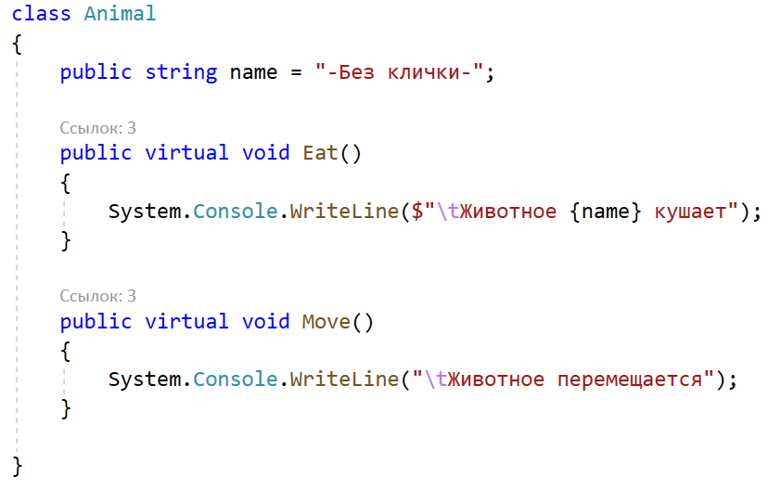

Slide 10
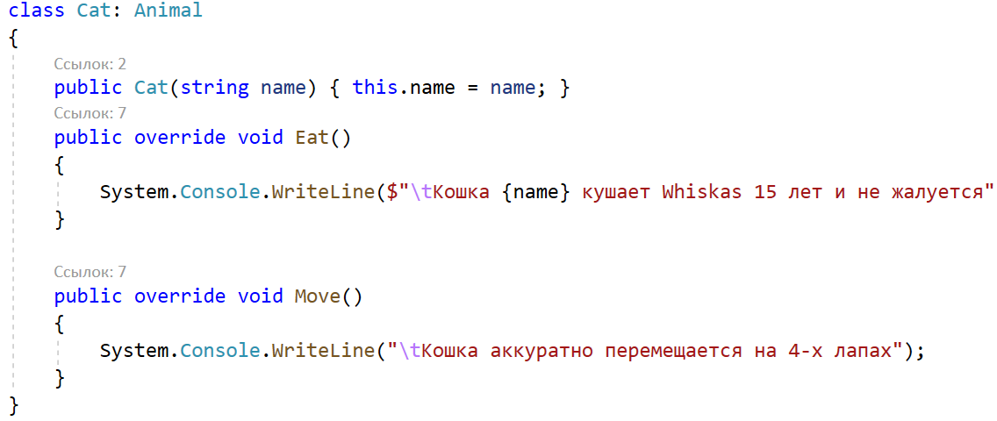

Slide 12


Slide 13
Абстрактные классы

Slide 14


Slide 15
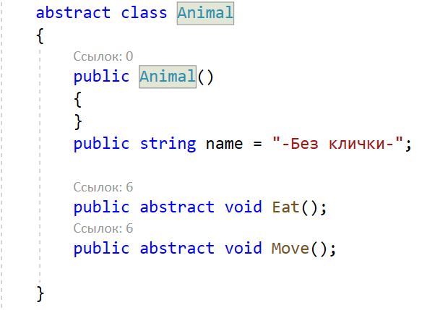

Slide 16
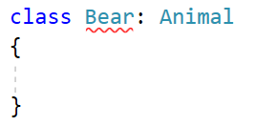


Slide 17
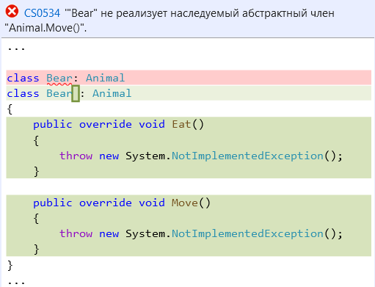

Slide 18
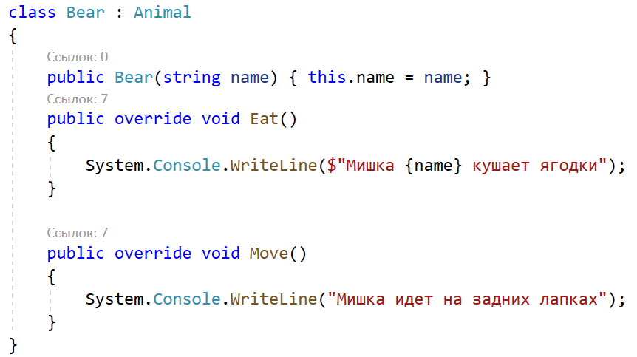

Slide 19


Slide 20
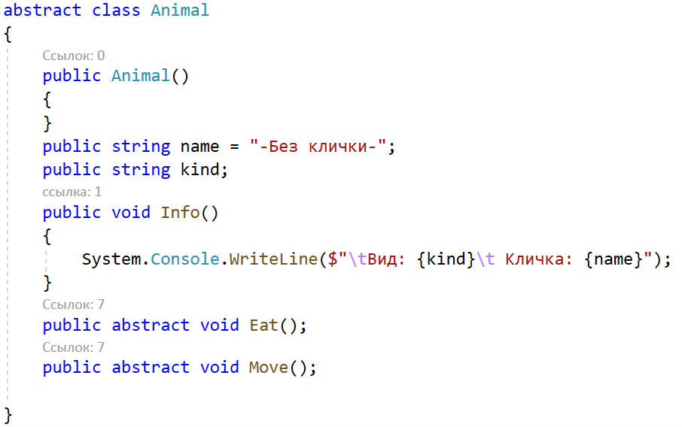

Slide 21

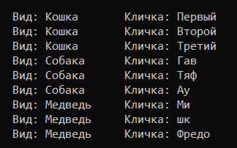

Slide 22





Slide 23
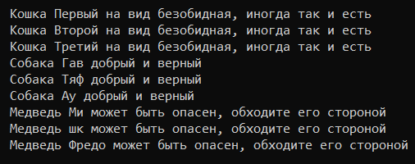

Slide 24
Интерфейсы

Slide 25
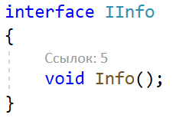


Slide 26
